Slide 1

Authentification on mwater
Ce guide d'utilisation vous aidera dans le processus d'authentification sur la plateforme mWater.

Slide 2
mWater
Compatibilité avec les plates-formes :
1. Navigateur web de l'ordinateur portable
2. Mobile mobile
TABLE DES MATIÈRES :
1) PREMIÈRE ÉTAPE Page 3-5
2. la procédure d'inscription Page 6-10
3. la procédure de connexion Page 11-15

Slide 3
Première étape
Le lien de connexion
La page d'accueil de mWater

Slide 4
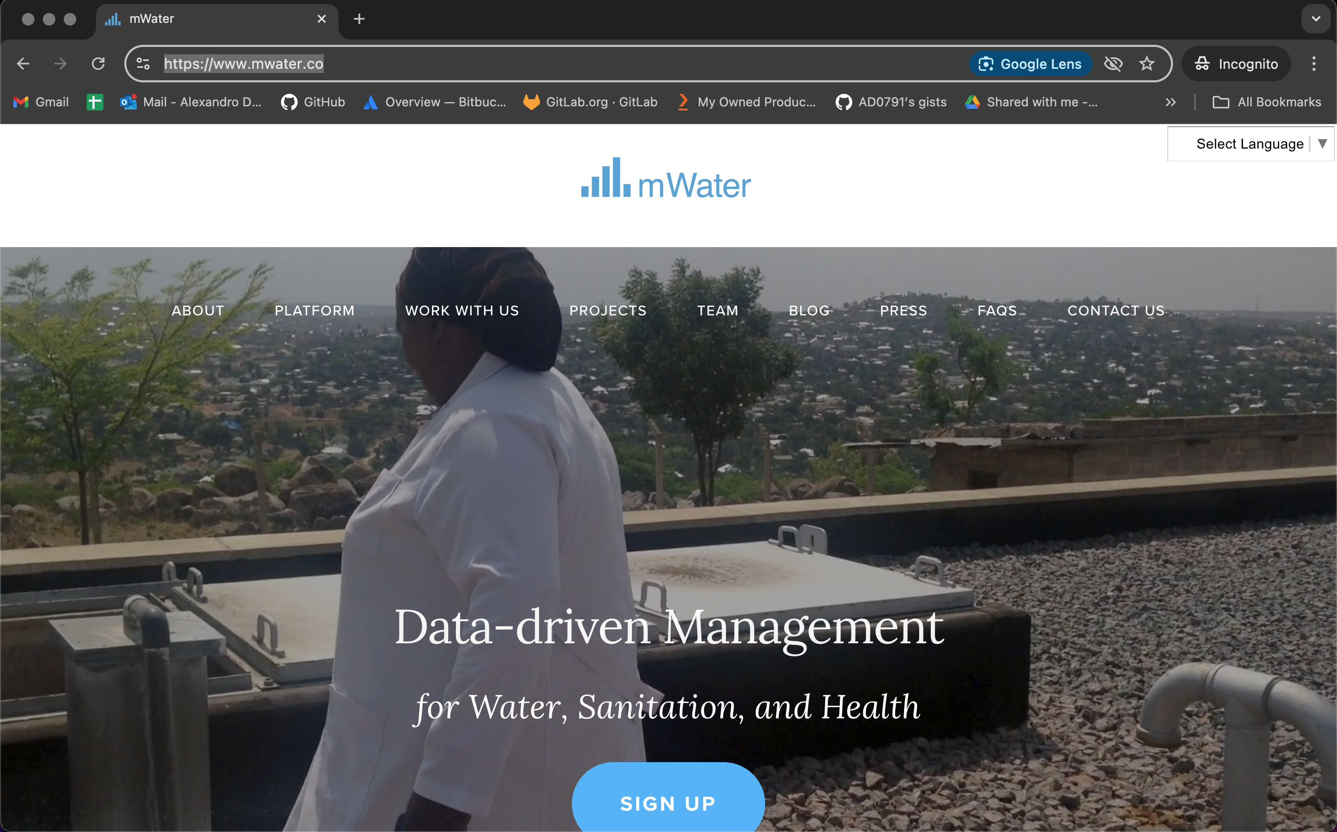
MWATER
LIEN DE CONNEXION : https://www.mwater.co

Slide 5
Page principale
Vous pouvez choisir votre langue, ici

Slide 6
S'INSCRIRE
Quelles sont les étapes ?
Connexion avec la plateforme mWater
La présentation de la page principale
Le formulaire d'inscription
La présentation de la page d'accueil

Slide 7
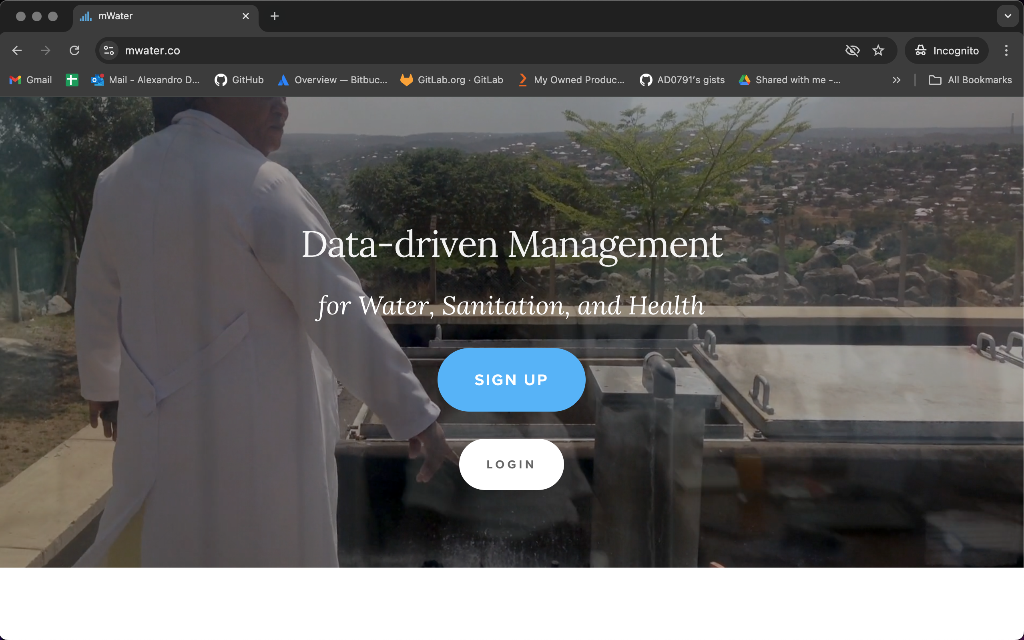
Page principale
Cliquez maintenant pour accéder à la page d'inscription.

Slide 8
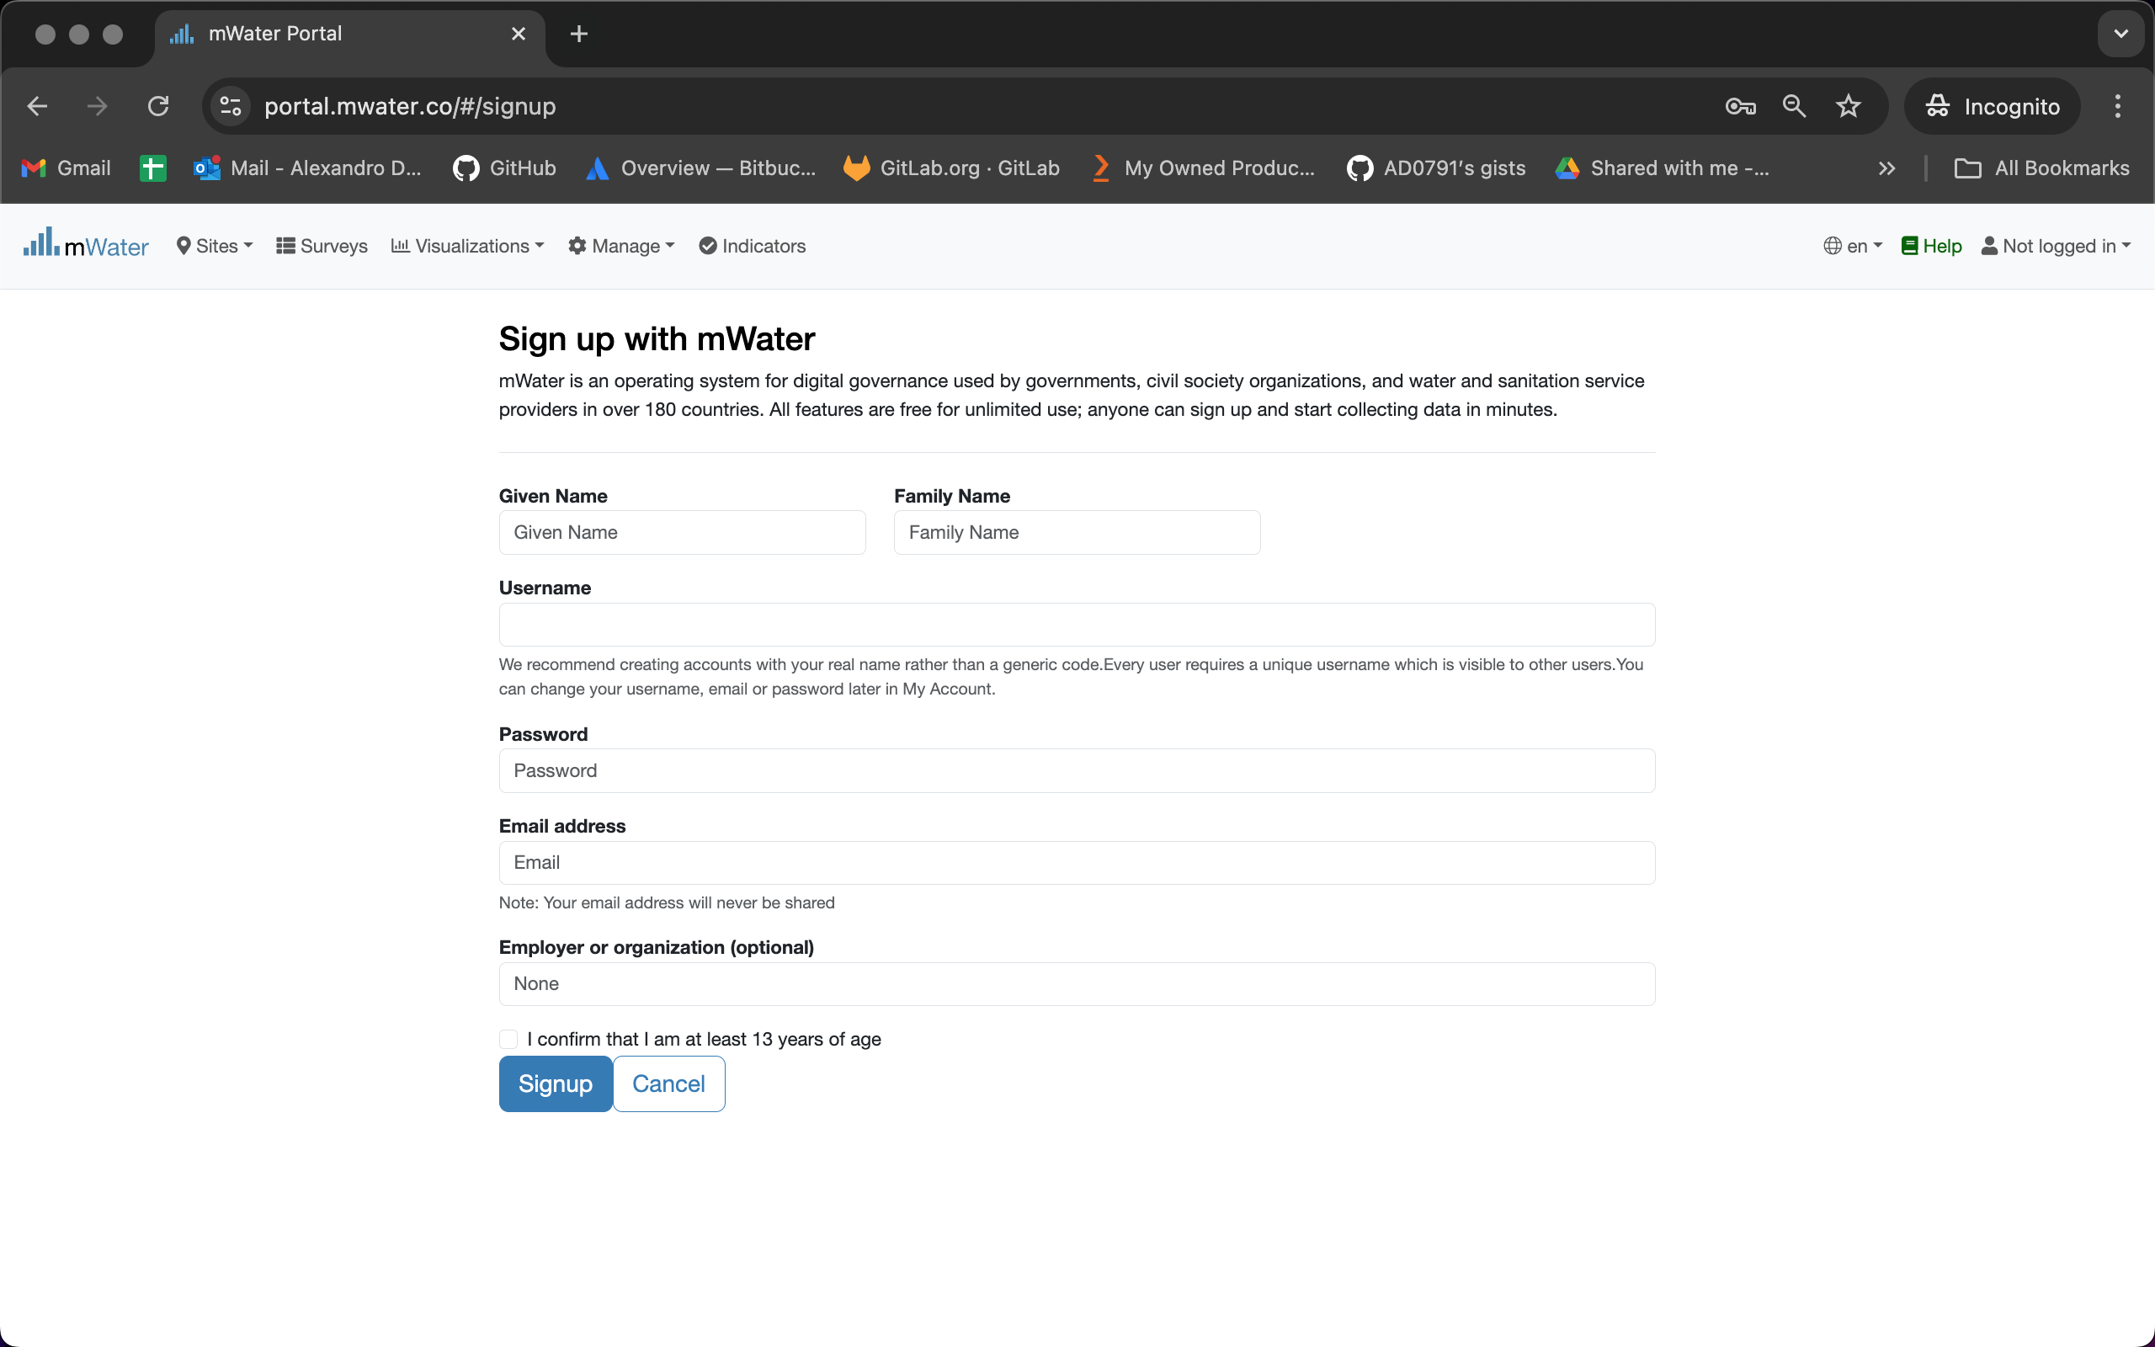
La page d'inscription
Cela indique que vous n'êtes pas encore connecté au système.
Vous pouvez changer la langue ici. Pour l'instant, il est indiqué que cette page est en anglais.
Remplissez respectivement votre prénom et votre nom de famille.
Le nom d'utilisateur doit être :
« prénom.nom »
comme : alexandro.disla
Remplissez votre mot de passe et une adresse électronique fonctionnelle.
L'organisation est HANWASH. Cliquez sur le bouton de confirmation.
Cliquez sur le bouton d'inscription lorsque vous avez terminé.

Slide 9
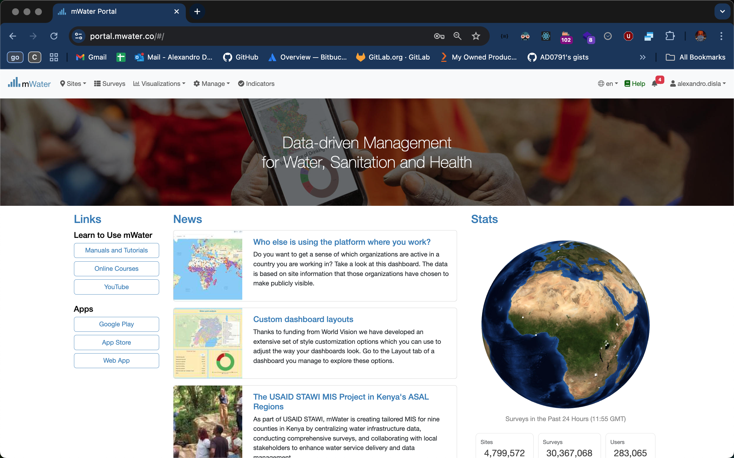
Page d'accueil de Mwater
Ceci indiquera votre nom d'utilisateur. Le processus est terminé.

Slide 10
Merci ! !!
N'HÉSITEZ PAS À ME CONTACTER PAR :
Email / alexandro.disla@hanwash.org
Whatsap ou par téléphone / +50941483700

Slide 11
Connexion
Quelles sont les étapes ?
Connexion à la plateforme mWater
Accéder à la page de connexion
Remplir le formulaire de connexion
La page d'accueil de mWater

Slide 12
Page principale
Cliquez sur le bouton de connexion pour accéder à la page de connexion.

Slide 13
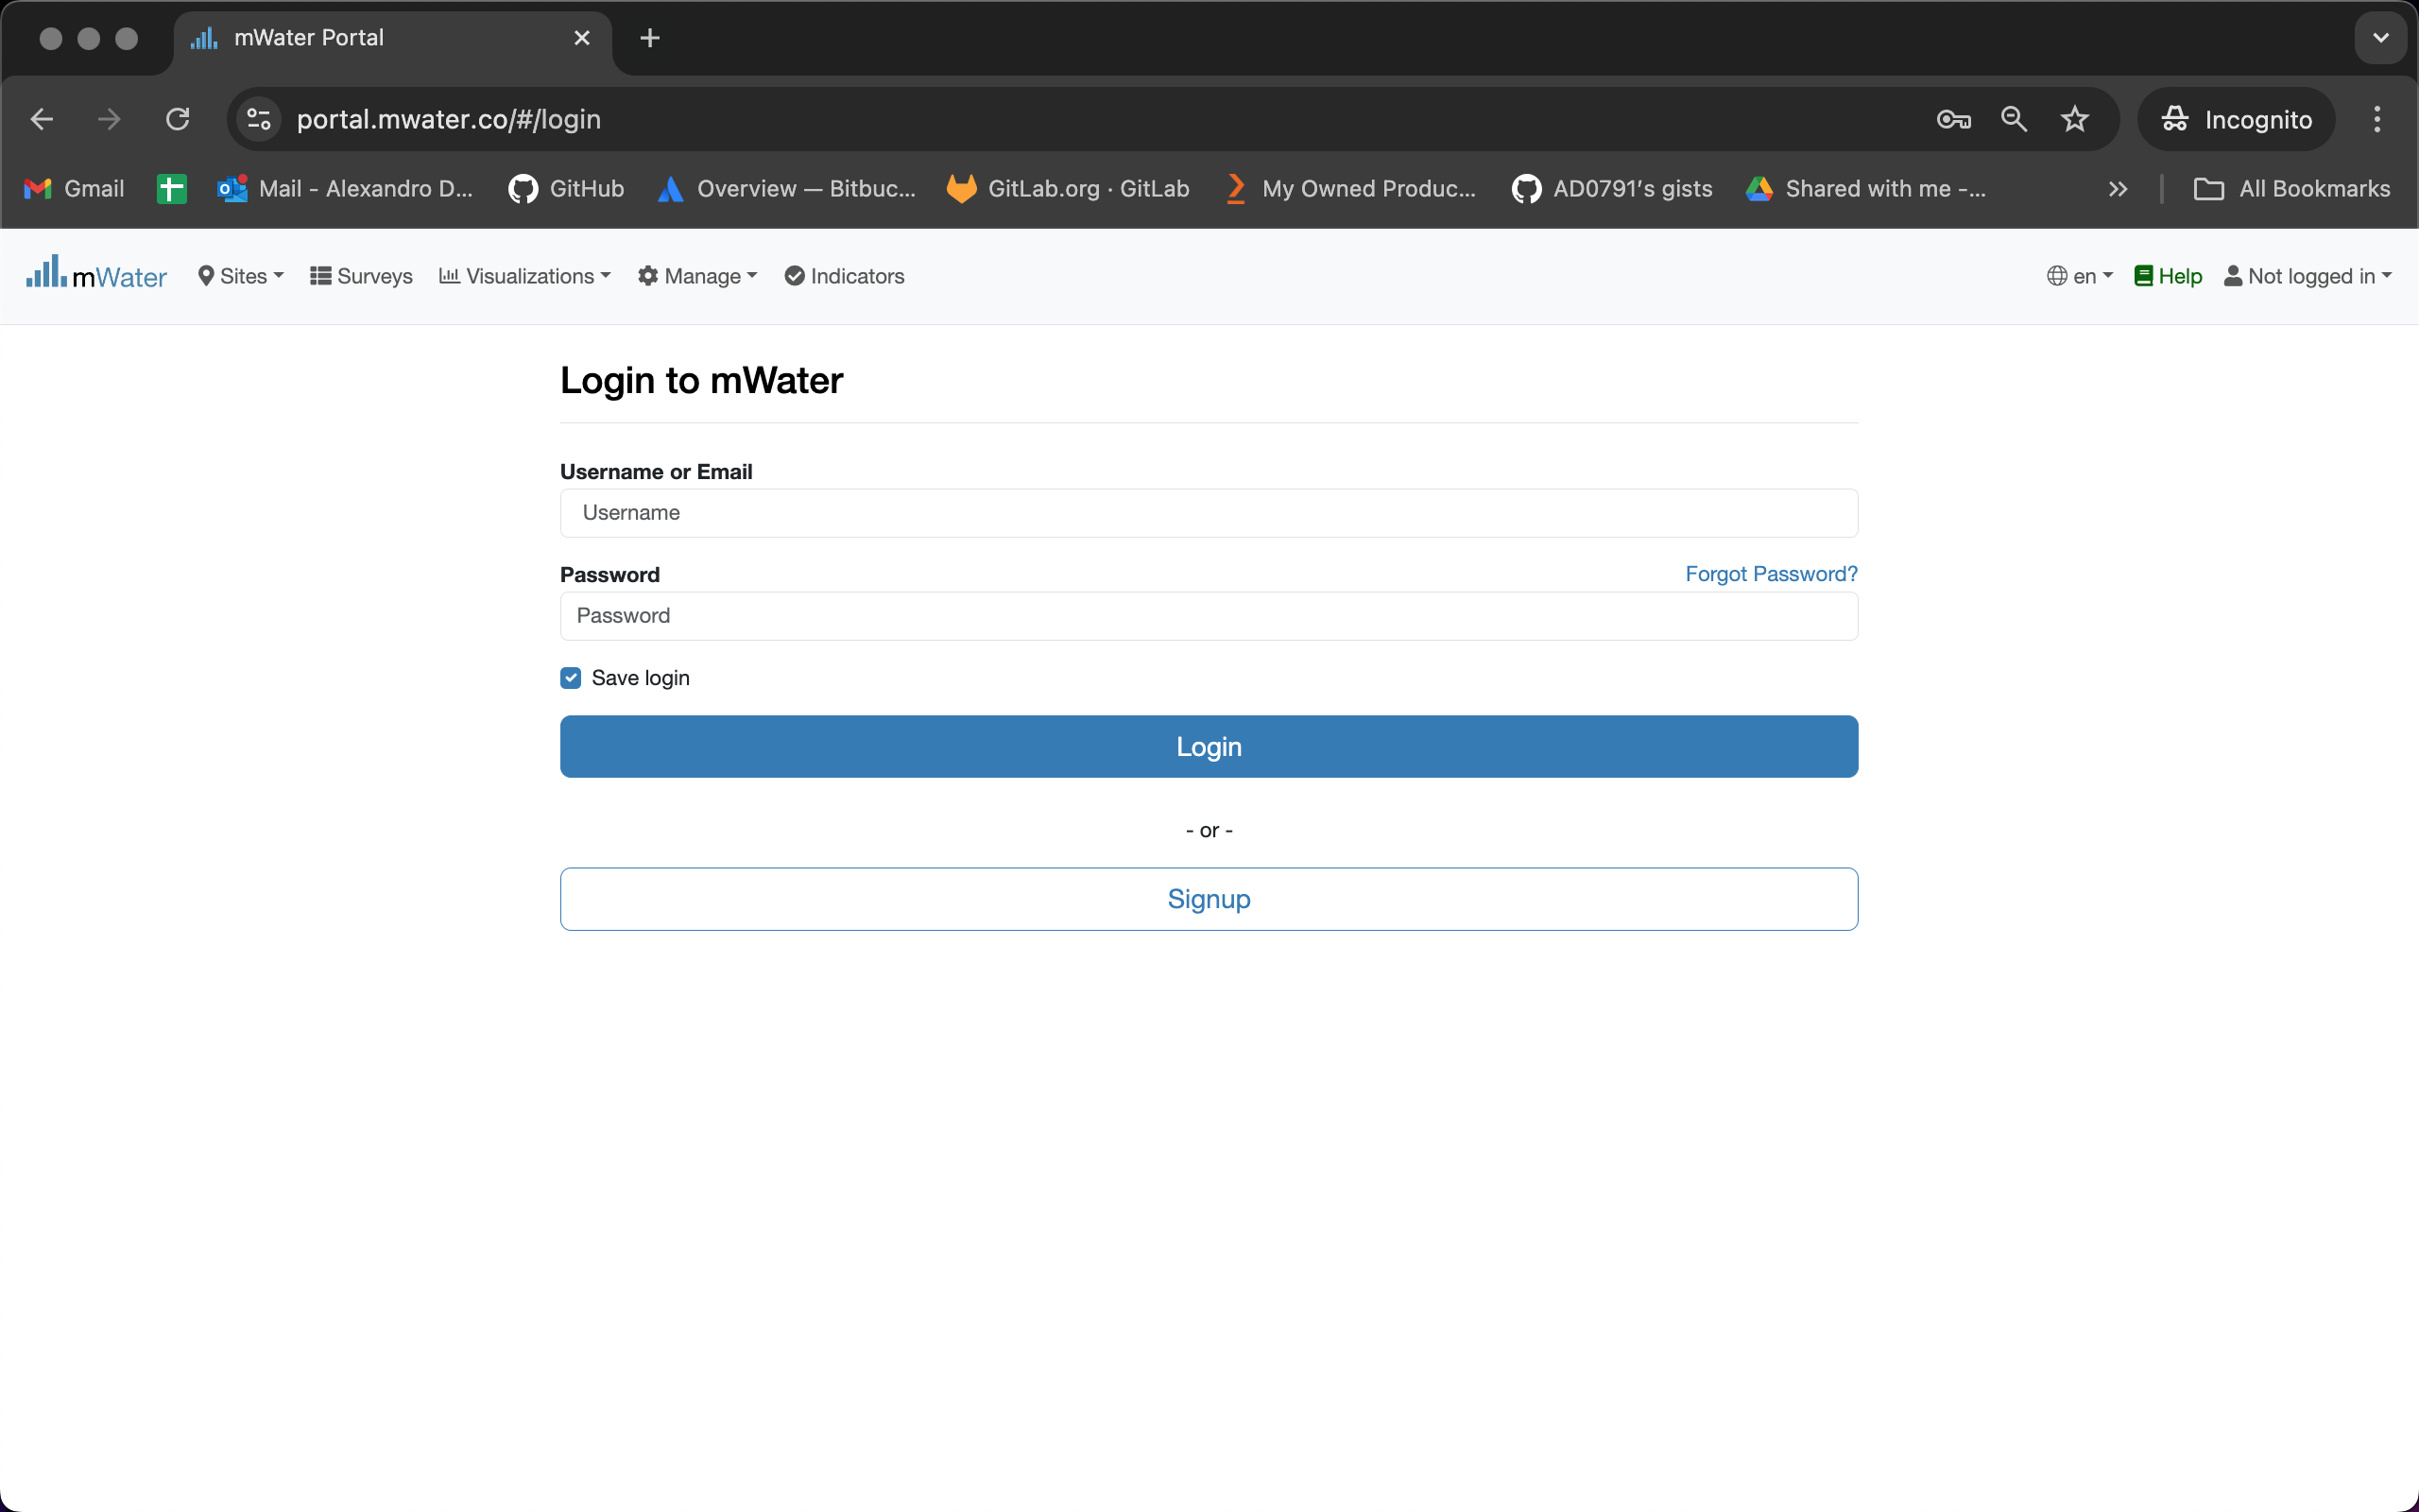
Page de connexion
Cliquez sur cette icone pour choisir votre langue.
Remplissez votre nom d'utilisateur ou votre email.
Remplissez votre mot de passe.
Cliquez sur le bouton de connexion lorsque vous avez terminé.

Slide 14
Page d'accueil de Mwater
Ceci affichera votre nom d'utilisateur. Le processus est terminé.

Slide 15
Merci ! !!
N'HÉSITEZ PAS À ME CONTACTER PAR :
Email / alexandro.disla@hanwash.org
Whatsap ou par téléphone / +50941483700

